Slide 1
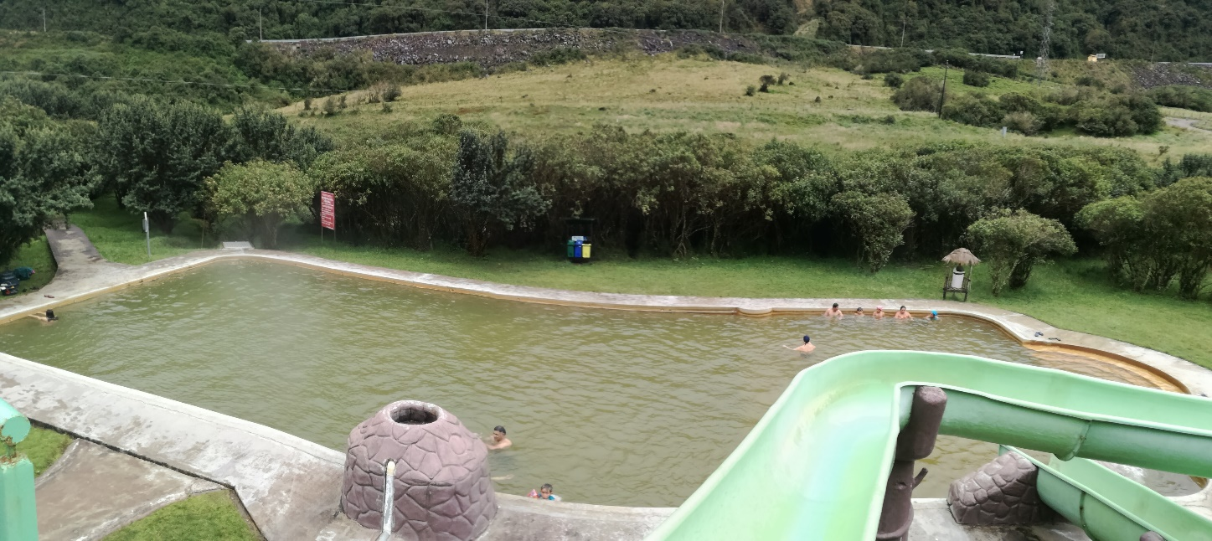
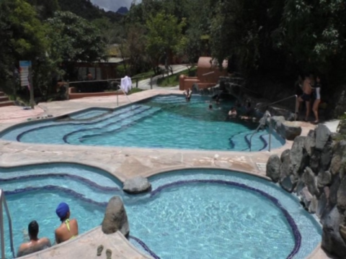
“La calidad es el único camino para el crecimiento ”
- Jack Welch

Slide 2
TEMA:
“CALIDAD TURÍSTICA, CASO BALNEARIOS DE PAPALLACTA COMO DESTINO PARA LA TERCERA EDAD.”
AUTORES:
ESCOBAR GARCÍA EDUARDO DAVID
RUBIO GANCHALA MICHAEL ALEXANDER
TUTOR:
ING. GUSTAVO PALADINES
2017

Slide 3
IMPORTANCIA DEL PROBLEMA
goo.gl/BwJH27
goo.gl/gy3AhU
Fuente: imserso.com
ECUADOR
TURISMO
TERCERA
EDAD

Slide 4
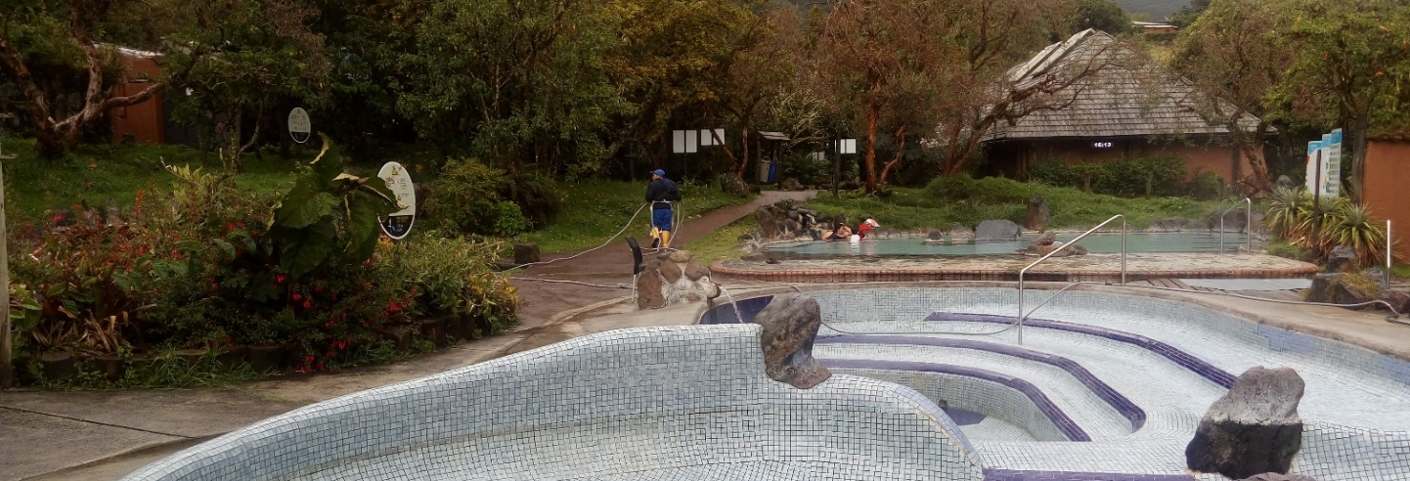
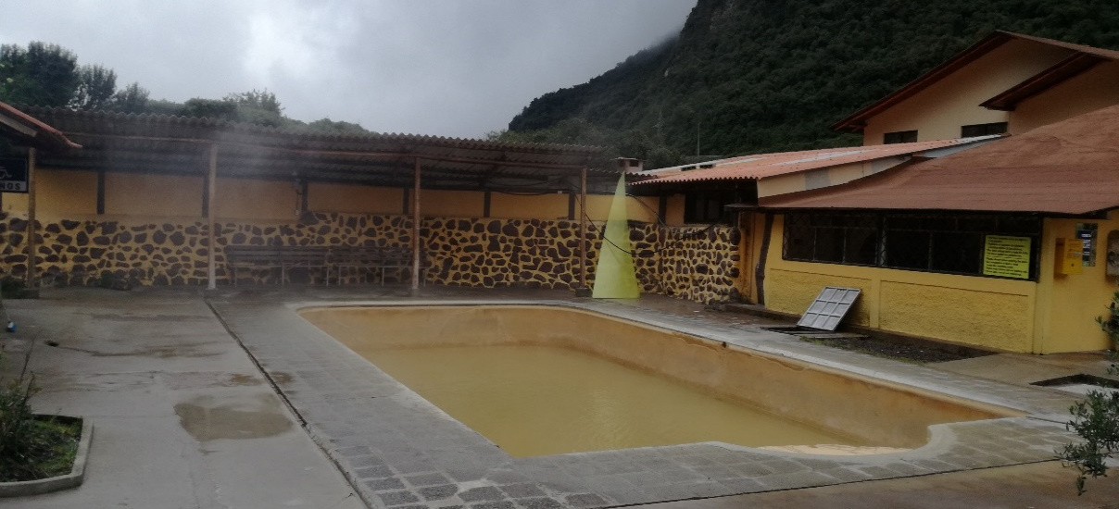
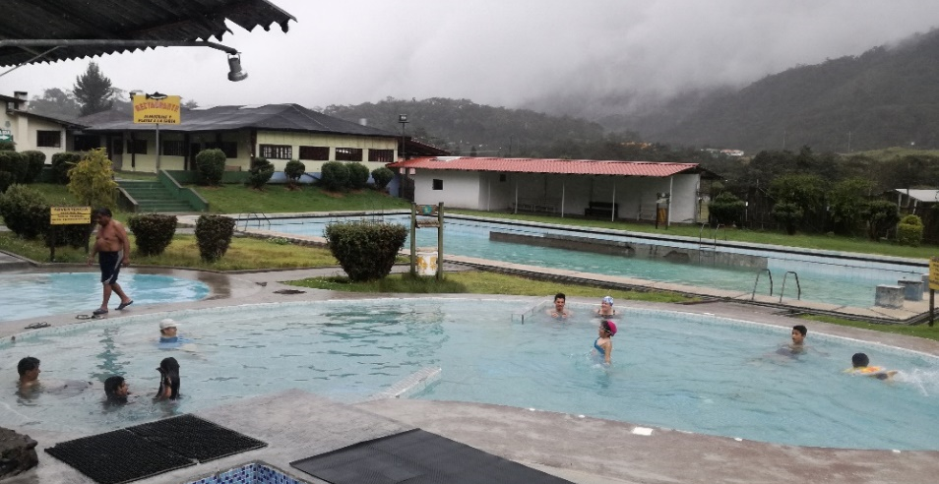
OBJETIVO GENERAL
Determinar la calidad turística del servicio ofertado por los establecimientos: Santa Catalina, Jamanco y Termas de Papallacta mediante la evaluación de las dimensiones de calidad con la finalidad de contribuir al desarrollo turístico de balnearios para personas de la tercera edad.

Slide 5
TEORÍAS DE SOPORTE
goo.gl/zVnDZb
goo.gl/MGx5rh

Slide 6
CUANTITATIVA
DIMENSIONES
goo.gl/C14r6W
goo.gl/NGxWcb

Slide 7
CUALITATIVA
PARÁMETROS
goo.gl/4p3tMZ
Deficiente
Moderada
Aceptable
Óptima
goo.gl/T5eiHR

Slide 8
INSTRUMENTOS DE RECOLECCIÓN DE INFORMACIÓN
Entrevista
Ficha de Evaluación
Encuesta

Slide 9
POBLACIÓN Y MUESTRA
Población Finita
$$n=\frac{Z^{2}∗N∗p∗q}{e^{2}(N−1)+Z^{2}∗p∗q}$$
$$n=\frac{{\left(1.96\right)}^{2}∗4222∗0.5∗0.5}{{\left(0.05\right)}^{2}\left( 4222−1\right)+{\left(1.96\right)}^{2}∗0.5∗0.5}$$
$n=$352
goo.gl/Wc1M7E

Slide 10
HIPÓTESIS
0,41 – 0,60 Regular
0,61 – 0,80 Bueno
0,81 – 1 Excelente
0,21 – 0,40 Malo
0 – 0,20 Pésimo
𝐻0
0.8; X≤0,8”
𝐻1
X>0,8”

Slide 11
TRATAMIENTO DE LA INFORMACIÓN
DIMENSION | PUNTAJE
Confiabilidad | 0,16 (16%)
Capacidad de Respuesta | 0,16 (16%)
Seguridad | 0,26 (26%)
Empatía | 0,16 (16%)
Elementos Tangibles | 0,26 (26%)
TOTAL | 1,00 (100%)
1 (Nunca ) = 0
2 (Rara vez) = 0,25
3 (A veces) = 0,50
4 (Frecuentemente) = 0,75
5 (Siempre) = 1
CONFIABILIDAD (16%)
Pregunta N°1 | 0,50 (50%)
Pregunta N°2 | 0,50 (50%)
TOTAL | 1,00 (100%)

Slide 12
DEMOSTRACIÓN DE LA HIPÓTESIS
Método de valor crítico para la prueba Z
$$Z=\frac{x͞ − µ }{s/√n}$$
goo.gl/7PVBgV

Slide 13
Termales Jamanco
Termas de Papallacta
Complejo Turístico Santa Catalina
$$Z=\frac{0.89 − 0,8 }{{0.07}/√141}$$
$$Z=\frac{0.91− 0,8 }{{0.06}/√165}$$
$$Z=\frac{0.79 − 0,8 }{{0.10}/√46}$$
Z crítica = 1.65
Z de prueba = 13,57
Z crítica = 1.65
Z de prueba = 23,45
Z crítica = 1.65
Z de prueba = -0.845

Slide 14
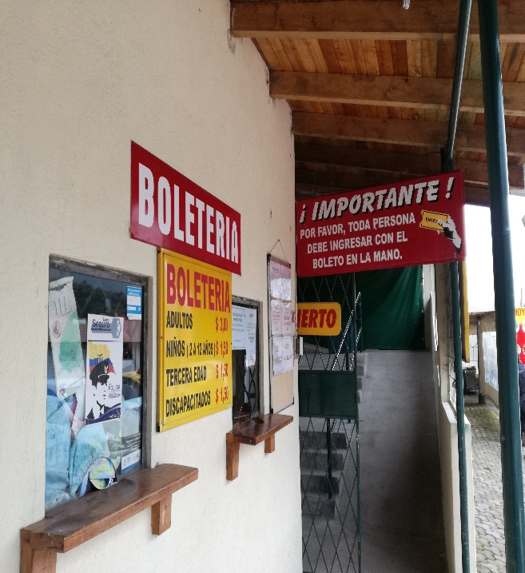
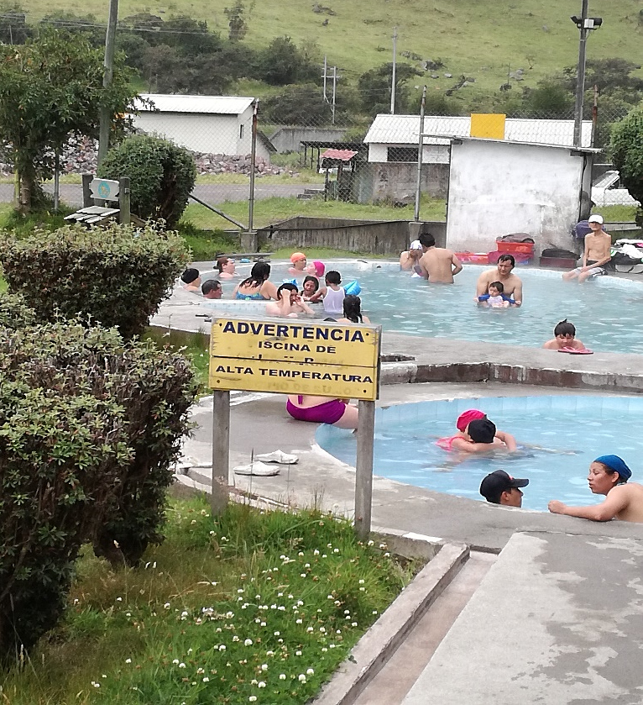
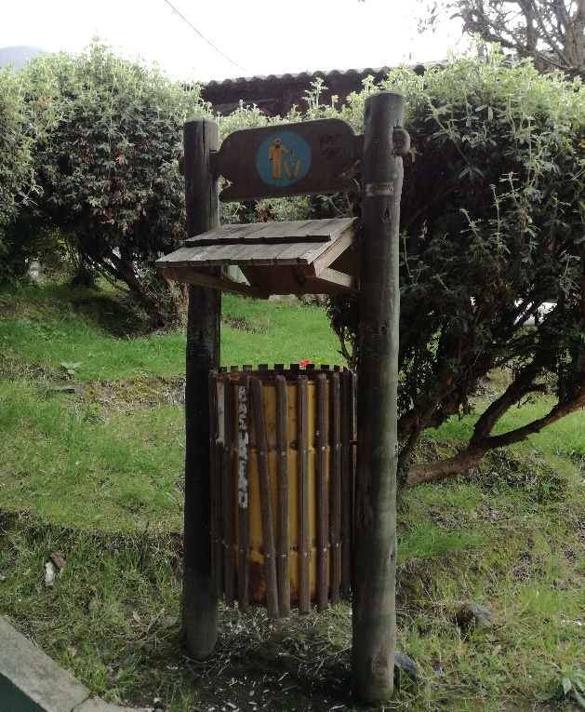
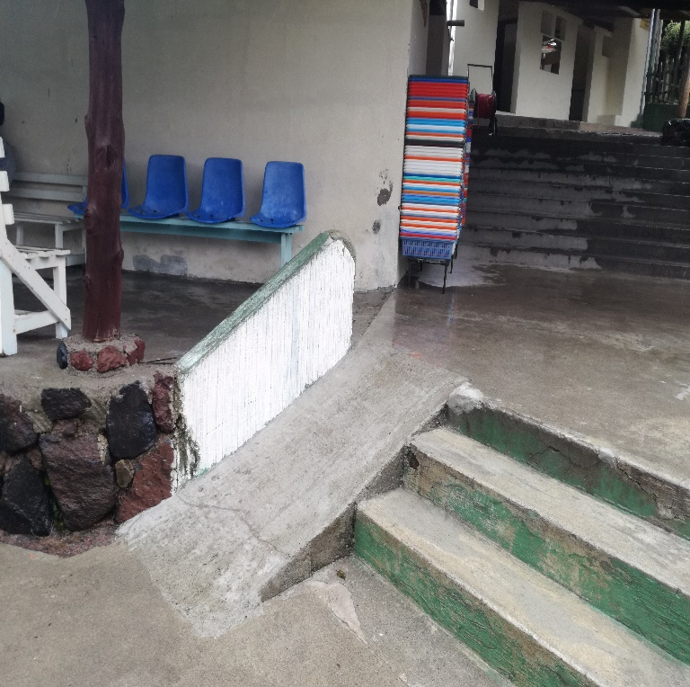
ANÁLISIS DE LA OFERTA
COMPLEJO TURÍSTICO SANTA CATALINA
CRITERIOS DE CALIDAD | PORCENTAJE | VALORACIÓN
Gestión Ambiental | 50% | Moderada
Gestión de la Seguridad | 60% | Moderada
Gestión de Recursos | 57% | Moderada
Servicios del Balneario | 73% | Aceptable
Servicios Complementarios | 42% | Moderada
Servicios de Apoyo | 58% | Moderada

Slide 15
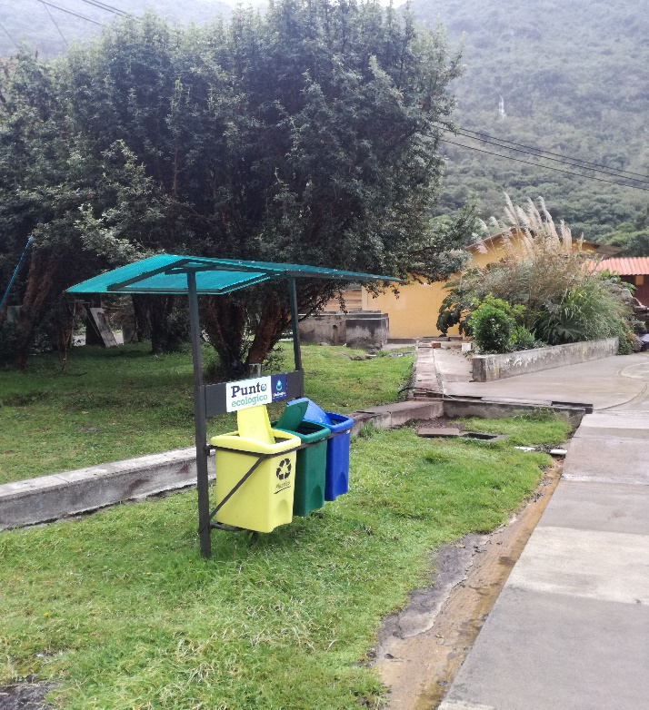
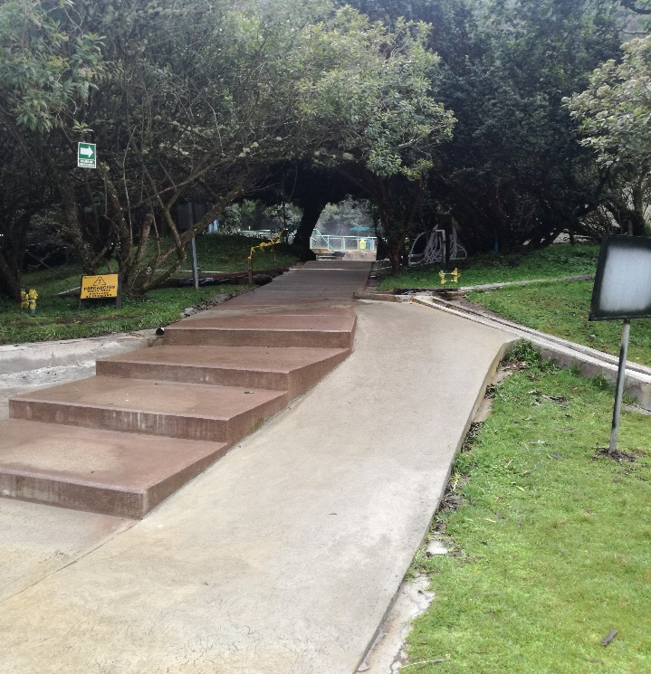
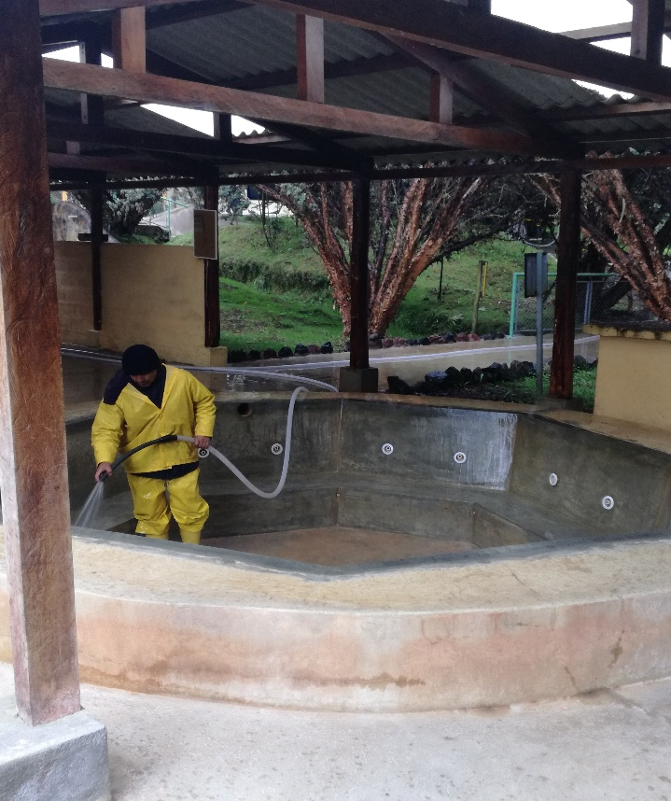
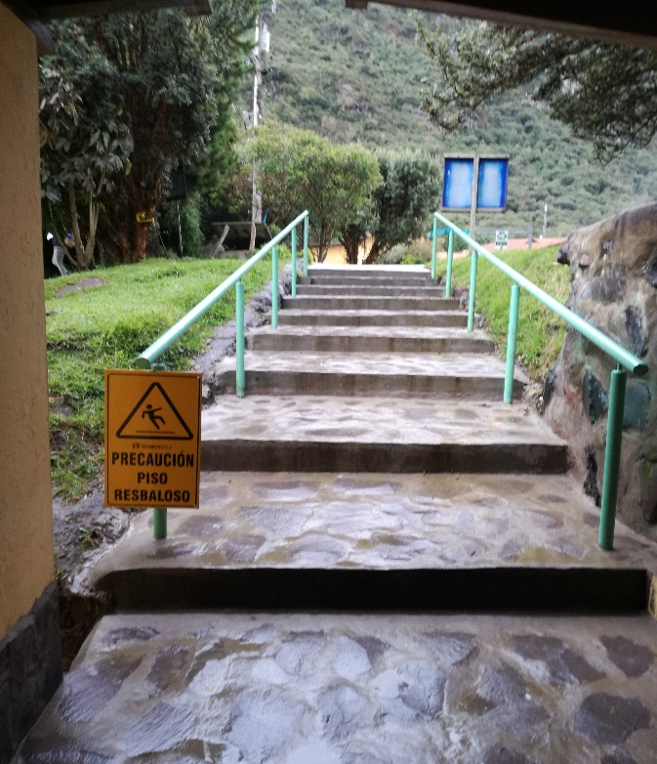
TERMALES JAMANCO
CRITERIOS DE CALIDAD | PORCENTAJE | VALORACIÓN
Gestión Ambiental | 75% | Aceptable
Gestión de la Seguridad | 74% | Aceptable
Gestión de Recursos | 63% | Moderado
Servicios del Balneario | 83% | Aceptable
Servicios Complementarios | 56% | Moderado
Servicios de Apoyo | 69% | Moderado

Slide 16
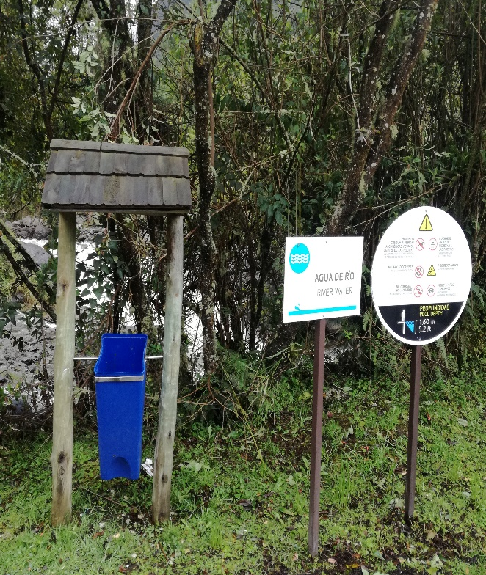
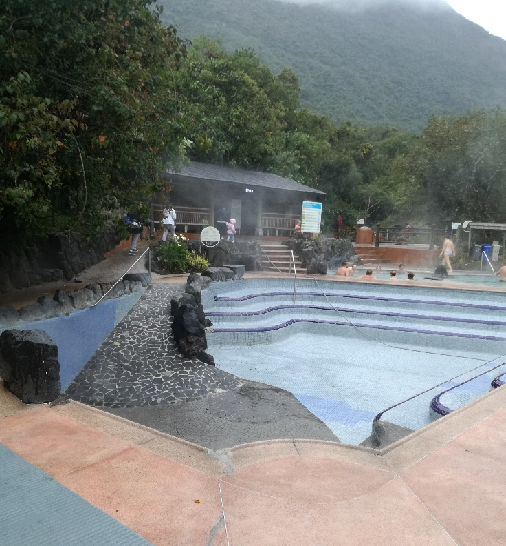
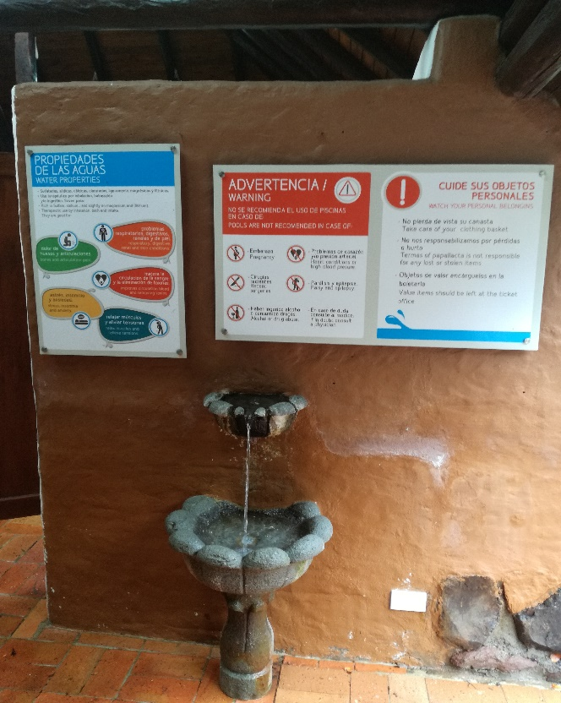
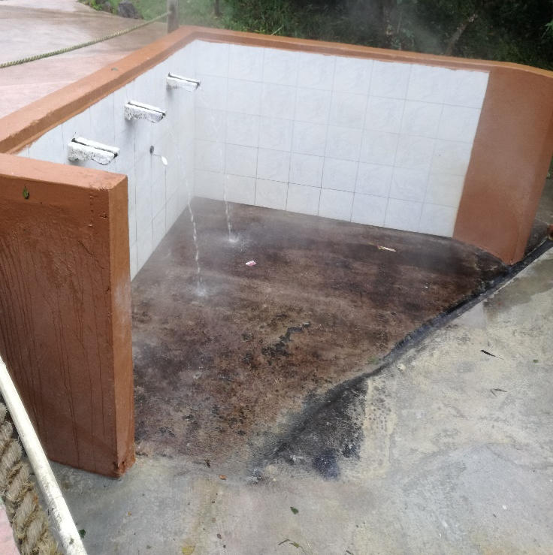
TERMAS DE PAPALLACTA
CRITERIOS DE CALIDAD | PORCENTAJE | VALORACIÓN
Gestión Ambiental | 93% | Óptimo
Gestión de la Seguridad | 88% | Aceptable
Gestión de Recursos | 90% | Óptimo
Servicios del Balneario | 100% | Óptimo
Servicios Complementarios | 83% | Aceptable
Servicios de Apoyo | 74% | Aceptable

Slide 17
ANÁLISIS DE LA DEMANDA

Slide 19
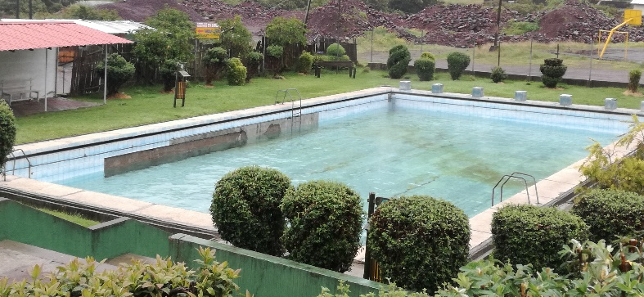
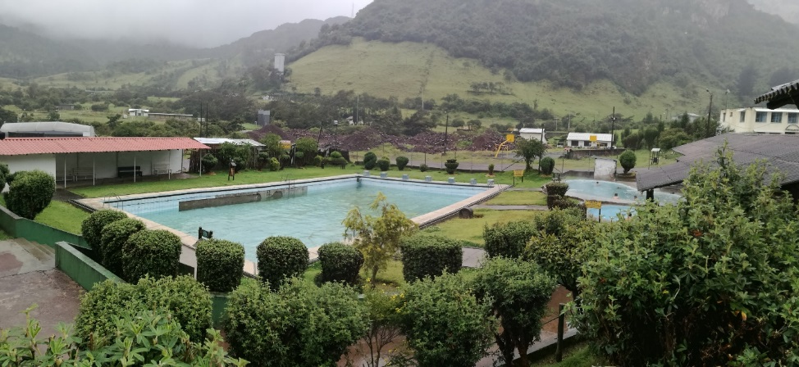
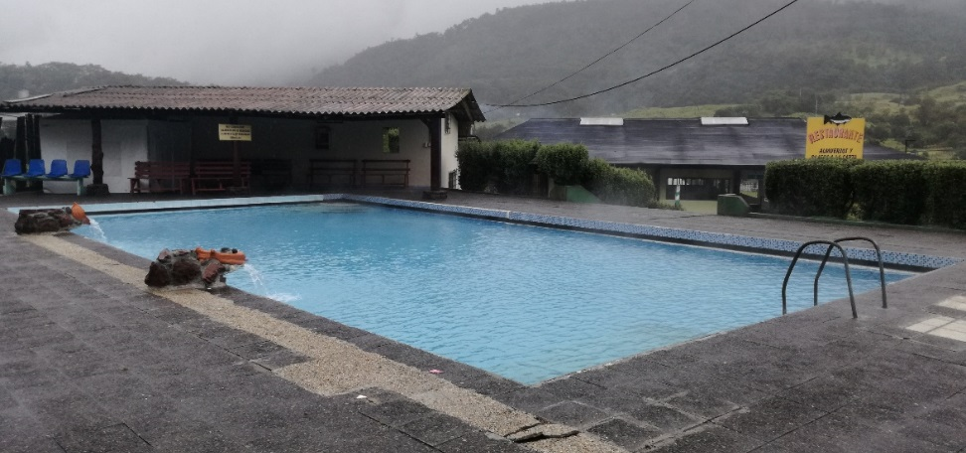
DIMENSIONES SANTA CATALINA

Slide 20
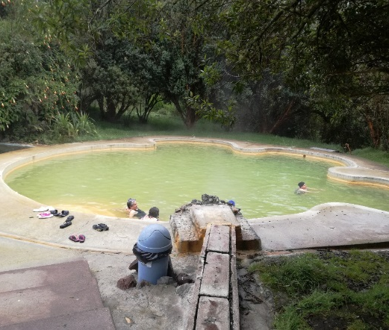
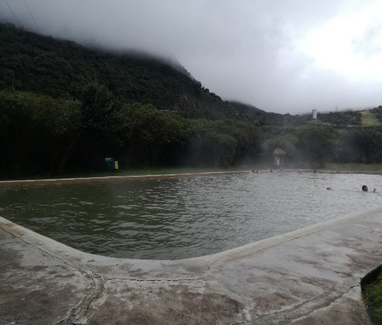
DIMENSIONES TERMALES JAMANCO

Slide 21
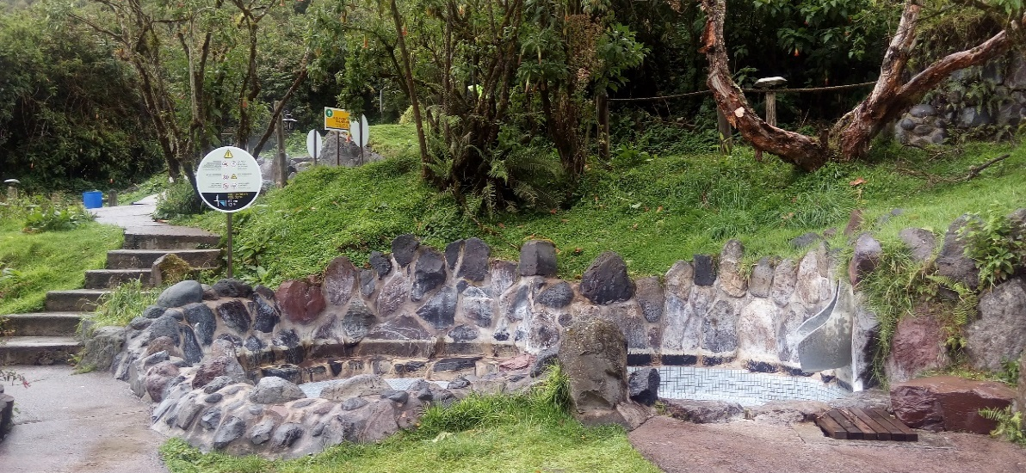
DIMENSIONES TERMAS DE PAPALLACTA

Slide 22
goo.gl/ojt589

Slide 23
goo.gl/DmJSSL

Slide 24
goo.gl/7oKBwW

Slide 25
goo.gl/pQhgnx

Slide 26
goo.gl/F4PPBn

Slide 27
CONCLUSIONES
La calidad turística del balneario Termales Jamanco es Excelente con un puntaje de 0,89
La calidad turística del balneario Termas de Papallacta es Excelente con un puntaje de 0,91
La calidad turística del balneario Santa Catalina es Bueno con un puntaje de 0,79
La calidad turística percibida por los visitantes de tercera edad en los balnearios de Papallacta se encuentra en un nivel de calidad entre buena y excelente, pero aun es necesario corregir falencias, fortalecer cualidades y establecer estándares para obtener un nivel de calidad óptimo para personas de edad avanzada.

Slide 28
RECOMENDACIONES
Se recomienda mejorar la capacitación del personal que tiene contacto directo con el cliente acerca de pautas básicas para la atención o resolución de conflictos en personas de la tercera edad.
Impulsar actividades de participación, lúdicas, culturales o gastronómicas que involucren a los visitantes adultos mayores del balneario.
Realizar investigaciones o estudios del segmento de tercera edad en Ecuador con la finalidad que los prestadores del servicio puedan desarrollar sus productos de acuerdo a la necesidades y exigencias de este sector.
Se recomienda que el Patronato Municipal San José retome la visita del grupo de adultos mayores 60 y piquito a los balnearios de Papallacta

